Slide 1
DOMÓTICA
Grupo 6
Pedro León
Luis Sosa
Martín Jourdan
Diego Laib

Slide 2
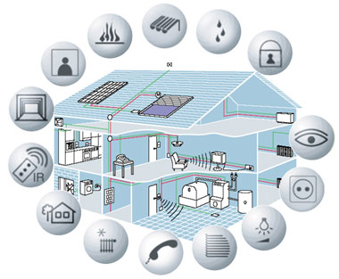
INTRODUCCIÓN
¿Que es la domótica ?
“Es la integración de la tecnología en el diseño inteligente de un recinto cerrado”

Slide 3
EVOLUCIÓN HISTÓRICA
1975 : Nace X10
Finales de los 90: Se fusionan Batibus, EIB y EHS para crear el estándar KNX
1999: Nace en EEUU un nuevo estándar Lonworks
A partir de 2006 surgen los sistemas domóticos inalámbricos RF basados en Zigbee y Zwave
El futuro : IPV6 implementado por KNX y LON

Slide 4
INTEGRACIÓN CON REDES
Red de control: Permite la conexión de los dispositivos a través de un medio físico.
Red de datos: Es independiente de la red de control, y permite mayor capacidad de transferencia de datos
Red multimedia: Es una red de alta capacidad utilizada por los dispositivos electrónicos inteligentes
Red de acceso a internet: Permite controlar remotamente los dispositivos de un hogar.

Slide 5
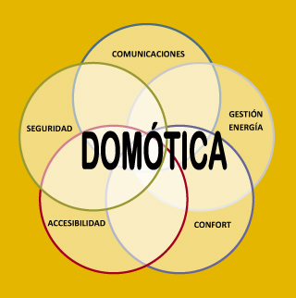
¿QUÉ APORTA LA DOMÓTICA?
La domótica contribuye a mejorar la calidad de vida del usuario.

Slide 6
¿QUÉ APORTA LA DOMÓTICA?
Facilitando el ahorro energético.
Fomentando la accesibilidad.
Aportando seguridad.
Convirtiendo la vivienda en un hogar más confortable.
Garantizando las comunicaciones.

Slide 7
¿QUÉ APORTA LA DOMÓTICA?
La domótica facilita la introducción de infraestructuras y la creación de escenarios que se complementan con los avances en la Sociedad de la Información

Slide 8
¿QUÉ APORTA LA DOMÓTICA?
Comunicaciones: Transmisión de voz y datos.
Mantenimiento: Con capacidad de incorporar el tele mantenimiento de los equipos.
Ocio y tiempo libre: Descansar y divertirse.
Salud: Actuar en la sanidad.
Compra: Comprar y vender desde la casa.
Finanzas: Gestión del dinero y las cuentas bancarias.

Slide 9
¿QUÉ APORTA LA DOMÓTICA?
Aprendizaje: Aprender mediante los cursos a distancia.
Actividad profesional: Trabajar total o parcialmente desde el hogar.
Acceso a información: Museos, bibliotecas, libros, periódicos, información meteorológica, etc.
Ciudadanía: Gestiones múltiples con la Administración del Estado.

Slide 10




EMPRESAS QUE PRESTAN SERVICIOS DE DOMÓTICA

Slide 11
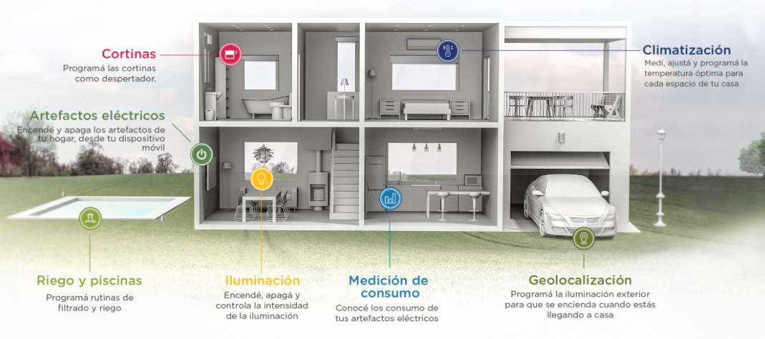
EMPRESAS QUE PRESTAN SERVICIOS DE DOMÓTICA
Seguridad - Confort - Ahorro de energía

Slide 12
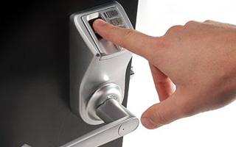
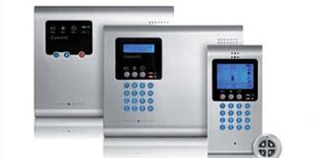
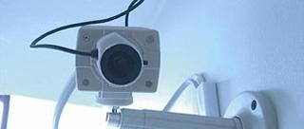
SEGURIDAD
Cámaras de Seguridad
Central de Alarmas
Sistemas de control de acceso
Control automático de iluminación
Notes:
Camaras de seguridad: de diversos tipos, ya sean: infrarojas, domos, fijas, moviles, para exterior e interior, camaras ocultas, etc, permitiendo monitorear de manera local o remota a traves de internet su vivienda.
Central de Alarmas: modernas, inalambricas, evitando el cableado de sensores en toda la vivienda, que permiten enviar alertas de pánico ante un evento, envian alarmas por mensaje de texto o llaman al usuario en caso de un evento programado.
Sistemas de control de acceso: tales como cerraduras y controladores de acceso biometricós, lo que permite controlar quien y en que horario ingreso al edificio o vivienda a traves del analisis de la huella digital.
Integración nativa con cerraduras electrónicas. No sólo podrás gestionarlas sino también integrarlas a eventos o acciones programadas.Incluso recibir un mail en tu teléfono cada vez que una puerta sea abierta.
Control automático de iluminación: permitiendo simular presencia en una vivienda cuando sus propietarios no están.

Slide 13
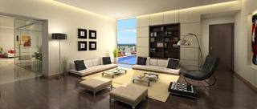
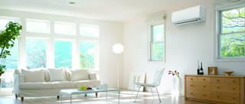
CONFORT
Control de iluminación
Control de artefactos eléctricos
Control de climatización
Notes:
Control de Iluminacion: permite mediante el manejo de escenas, que usted configure su casa a su medida, de acuerdo el momento del dia o la situacion particular. Usted podrá si asi lo desea tener modos preconfigurados de manera que cuando llegue a su hogar el mismo se adecúe a su estilo con solo pulsar los botones "Llegue" "Me fui" "Cine" "Cena" , etc, de su controlador tactil.
programar rutinas de encendido y apagado de luces en funcion de la puesta de sol
Control de artefactos eléctricos: el manejo de escenas tambien permite que las cortinas se abran o las persianas se levanten cuando usted llegue o se cierren de manera automatica si usted no esta y el sistema detecta lluvia.
Se pueden programar las cortinas para que mantengan el nivel de luz deseado en un ambiente o usarlas como despertador “virtual” programándolas para que se abran con la salida del sol.
piscinas: Es posible programar rutinas de filtrado y riego mediante hora, fecha y estación del año, o simplemente para que se active basándose en información suministrada por el canal meteorológico
Control de climatización: mantenga los ambientes a la temperatura deseada y controlelos de manera remota sin necesidad de acercarse al equipo para cambiar el parametro de temperatura.

Slide 14
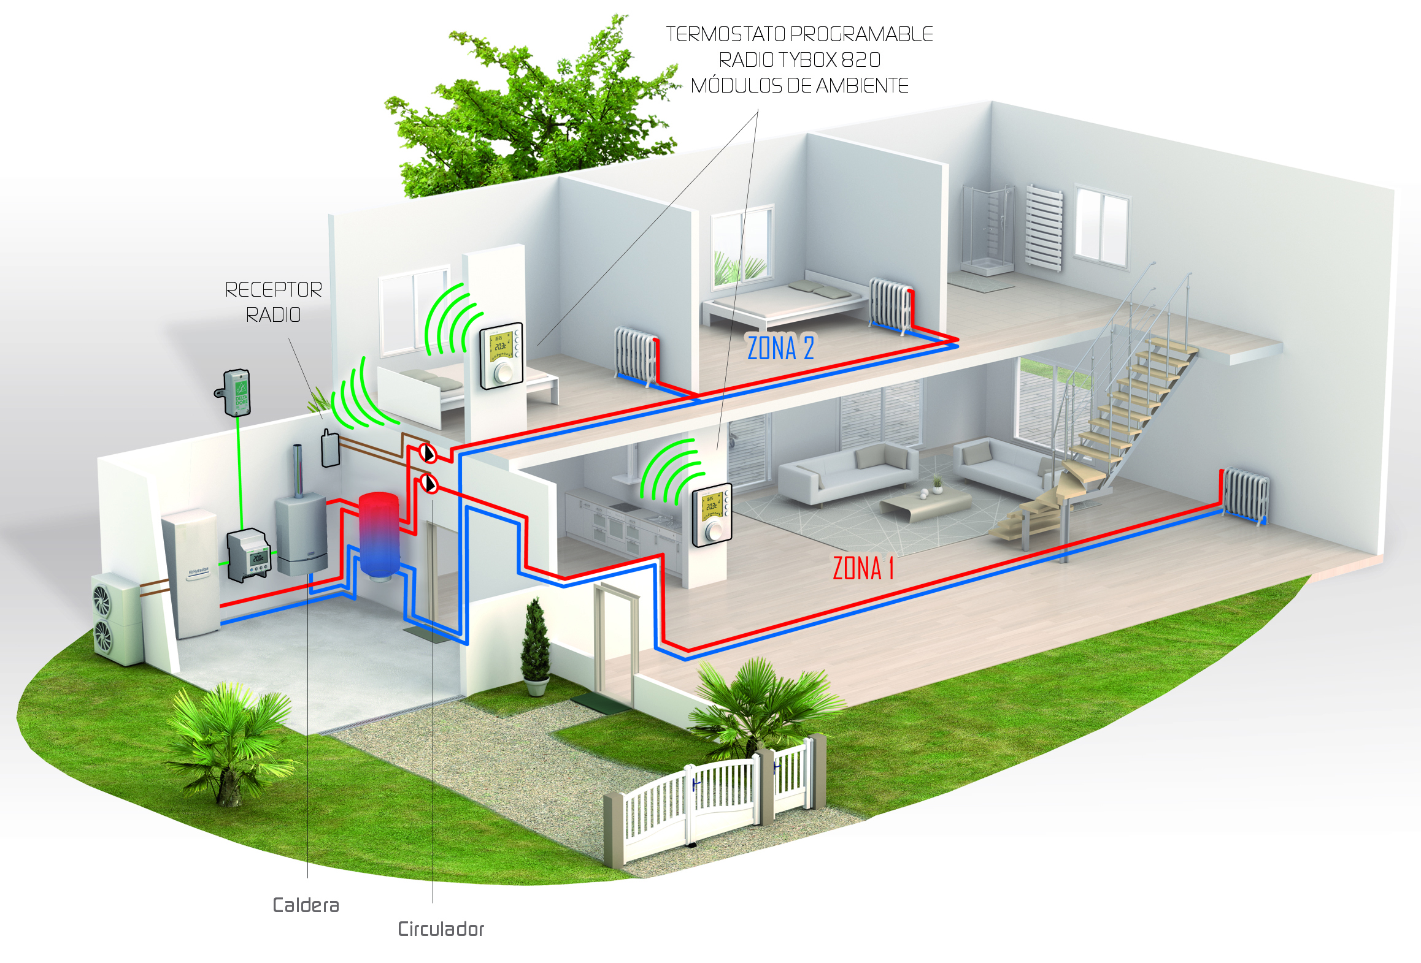
AHORRO DE ENERGÍA
Notes:
Nuestros sistemas son capaces de encargarse de regular los artefactos eléctricos de una vivienda para reducir sus consumos energéticos, esto se debe a que en un hogar domótico se pueden controlar automáticamente, aunque también de forma manual, todos aquellos aparatos que utilizamos cada día: luminarias, aire acondicionado, equipos de música, televisión, lavadora, aspersores de riego e incluso la cafetera.
Usted podría optimizar la iluminación de su parque programando tareas horarias o haciendo que éste reponda a sensores de iluminación, podría regar el cesped solo si el sensor de humedad del suelo se lo pidiera, y así con innumerables tareas que se realizan a diario en una vivienda o edificio que sumadas influyen notoriamente en el consumo energetico total de la misma.
programar rutinas de encendido y apagado de luces en funcion de la puesta de sol

Slide 15
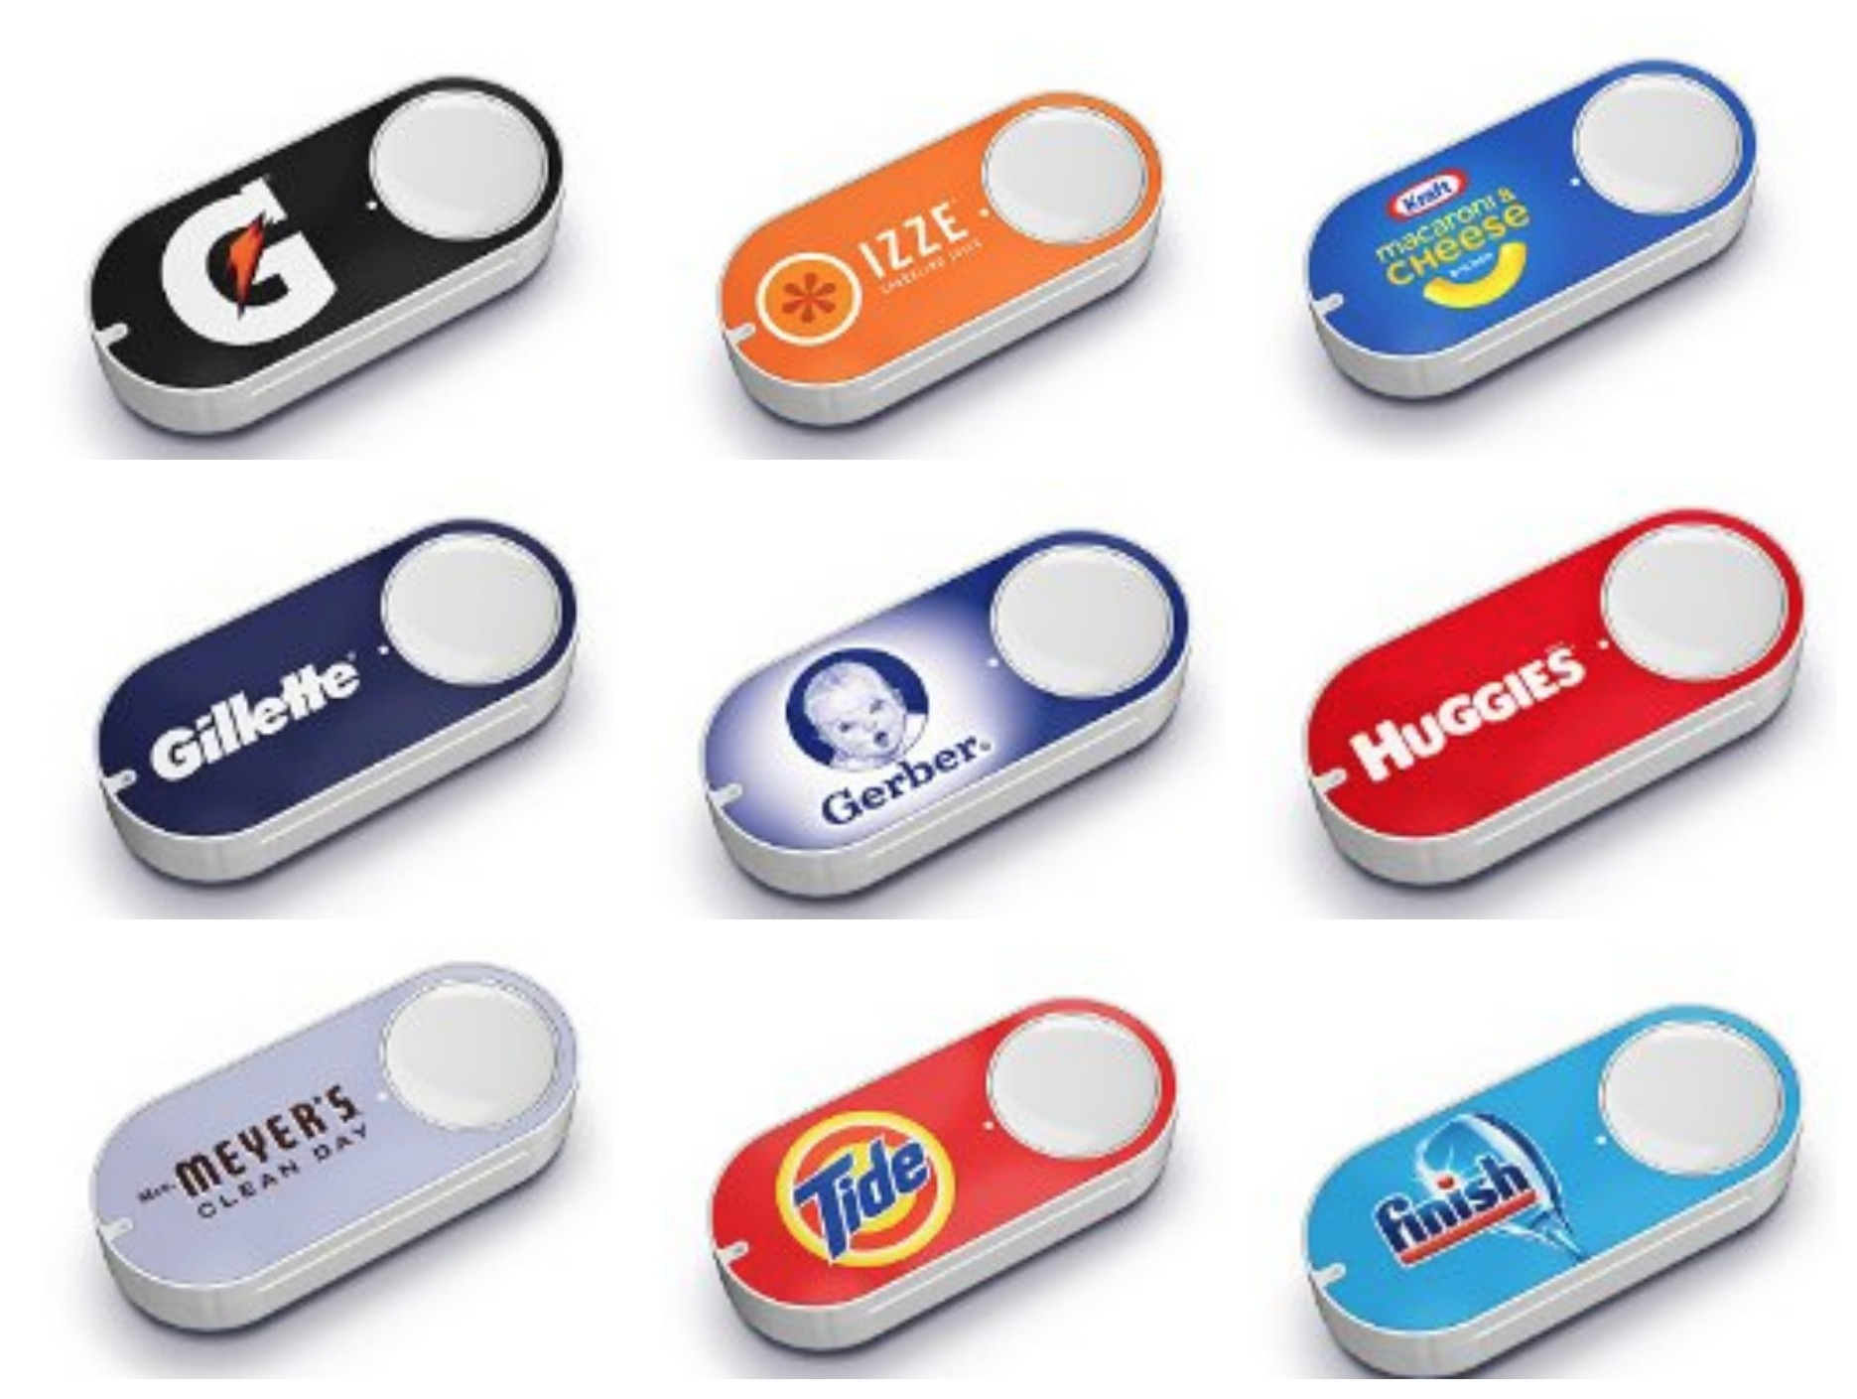
Amazon Dash

Slide 16
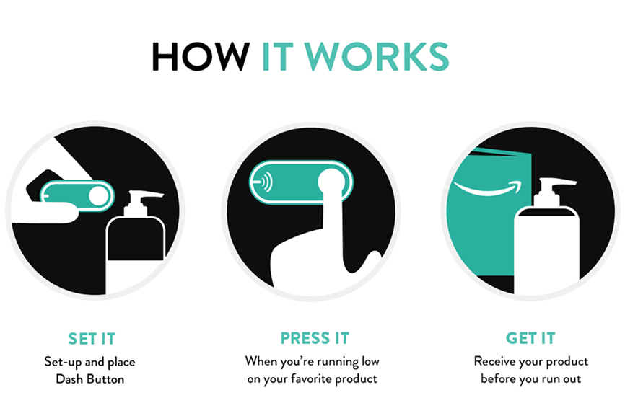
Amazon Dash

Slide 17
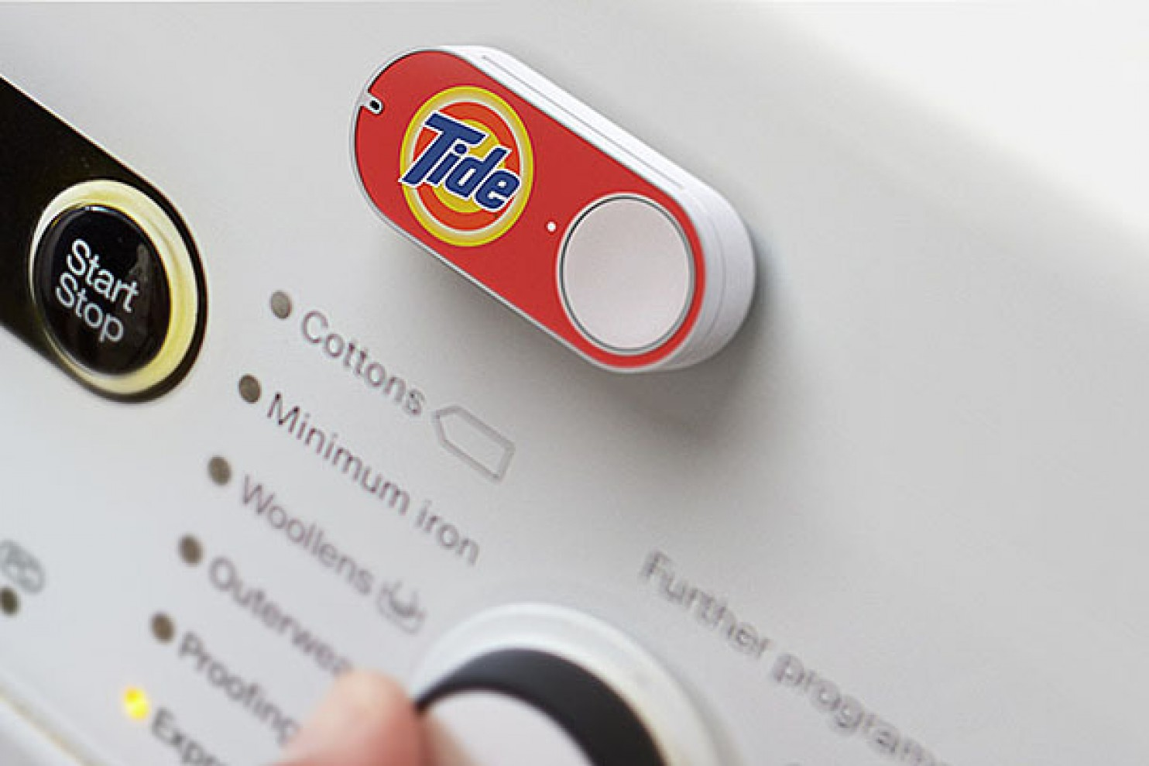
Amazon Dash

Slide 18
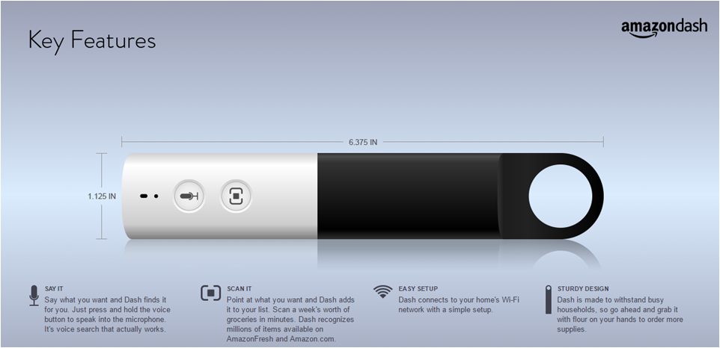
Amazon Dash (Fresh)

Slide 19
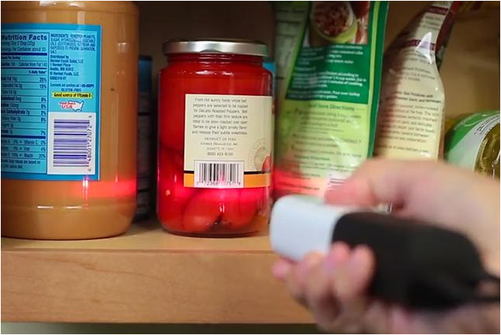
Amazon Dash (Fresh)

Slide 20
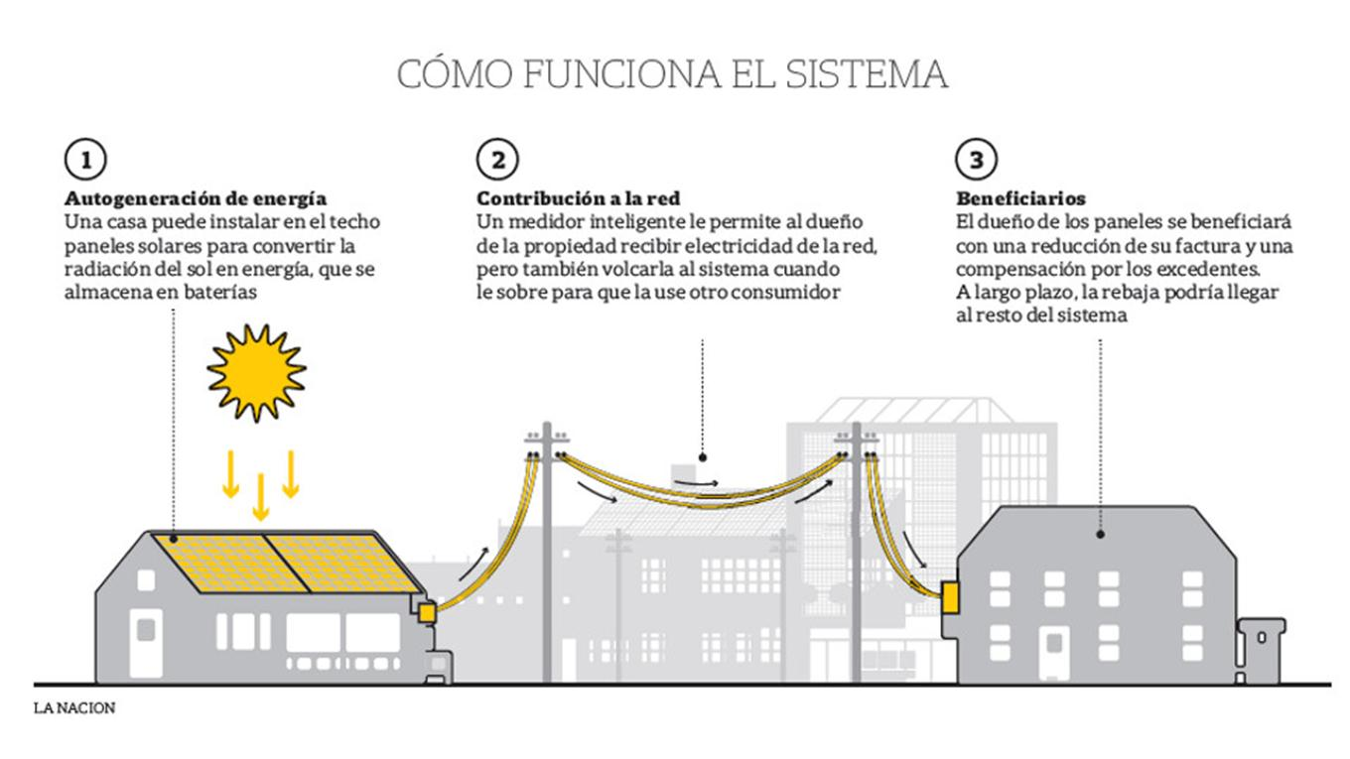
Ahorro Energético

Slide 21
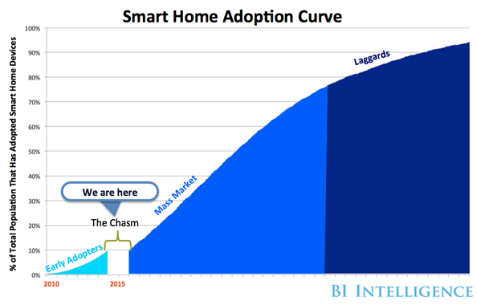
Estado Actual de la adopción

Slide 22
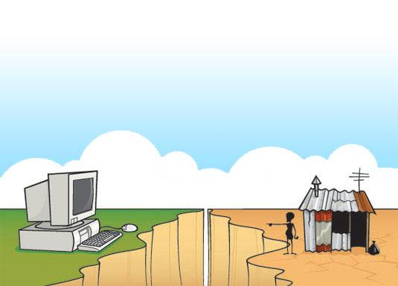
¿Por qué estamos en esa Brecha?
Altos precios y altos ciclos de reemplazo
Fragmentación tecnológica
Solución a corto plazo de “ecosistemas cerrados”
Se espera que grandes de la industria se muestren como jugadores clave en el mercado.
Preocupación por privacidad y robo de datos

Slide 23
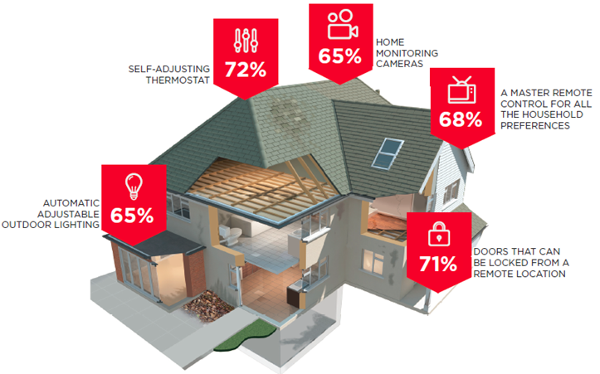
Intención de Compra de dispositivos

Slide 24
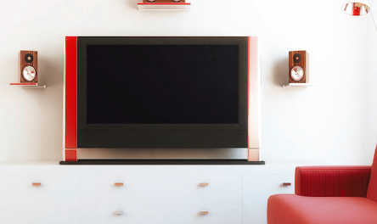
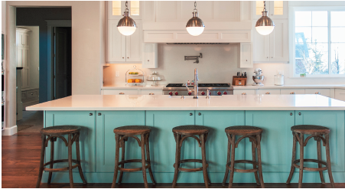
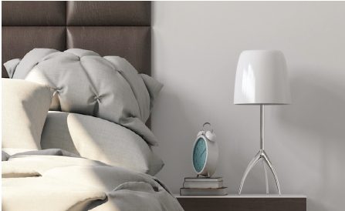
Ranking de ambientes donde más entusiasma aplicar esta tecnología
Salas de entretenimiento
Cocina
Dormitorios
Jardín
Garage

Slide 25
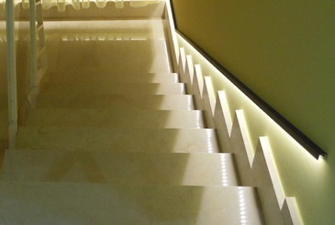
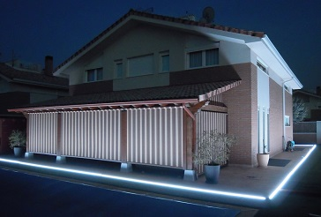
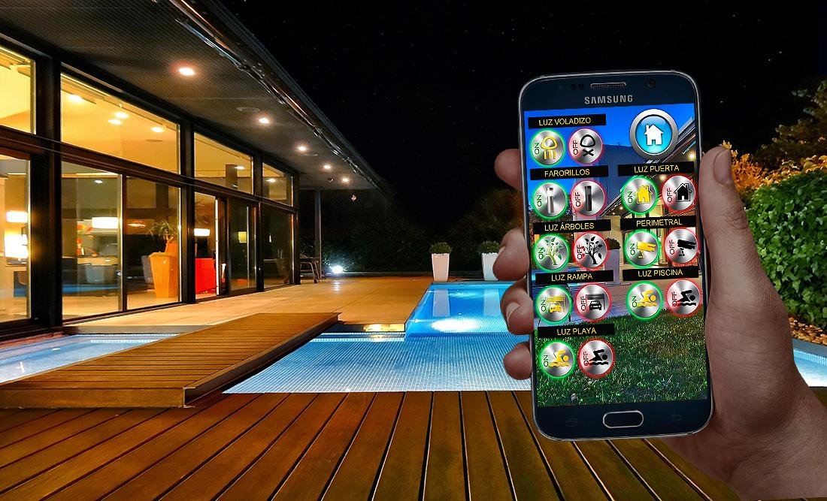
Proyectos de Ejemplo
Smart Home Madrid - Iluminación
Encendido con sensor de presencia.
Configurable por estación del año.
Se trabaja sobre iluminación tanto interior, como exterior.

Slide 26
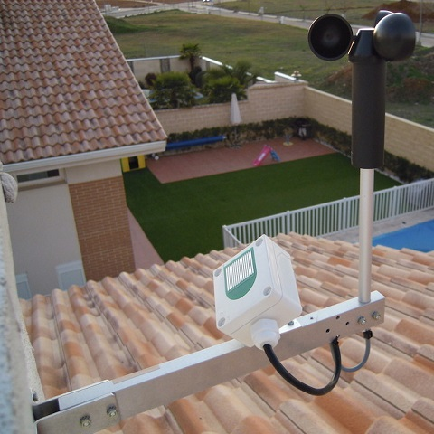
Proyectos de Ejemplo
Smart Home Madrid - Sistema de Alarma
Detectores de movimiento, inundación, humo, lluvia y viento son los encargados de vigilar la casa.
Si se detecta una posible intrusión, las persianas suben al máximo, suena una sirena y las luces parpadean sin parar.
Se integran las cámaras de vigilancia de modo que se pueden ver los exteriores desde una misma App.

Slide 27
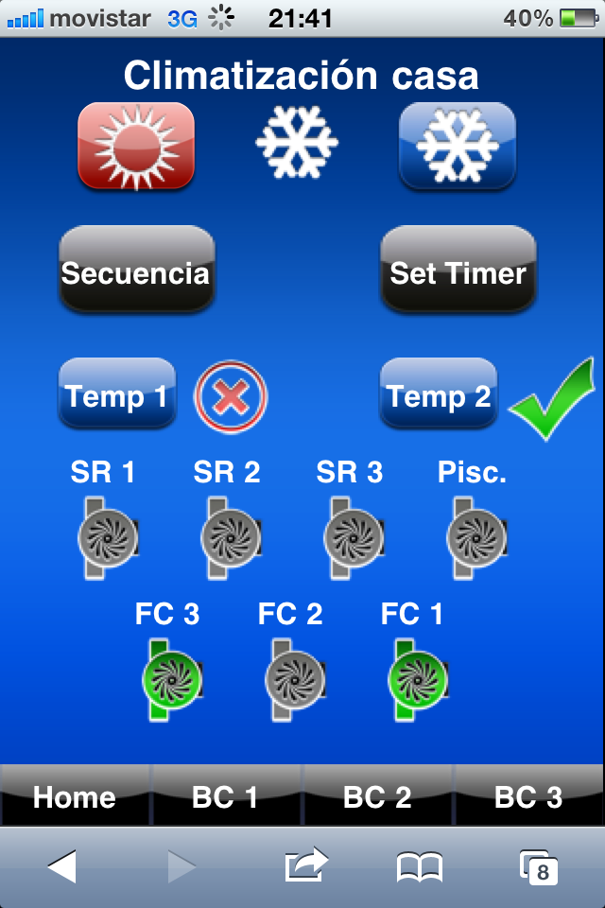
Proyectos de Ejemplo
Smart Home Madrid - Climatización
Sistemas de calefacción y aire acondicionado se han unificado.
Se controla por zonas de la casa según las actividades que se realicen en cada ambiente.
El incremento de ahorro en energía es notable.

Slide 28
BIBLIOGRAFÍA Y FUENTES
http://www.ciec.com.ar/images/archivos/Domotica-CIEC.pdf
https://www.fenercom.com/pdf/publicaciones/la-domotica-como-solucion-de-futuro-fenercom.pdf
http://domoprac.com/domoteca/domoteca/conceptos-basicos/historia-de-la-domotica-pasado-presente-y-futuro.html
http://www.businessinsider.com/the-us-smart-home-market-report-adoption-forecasts-top-products-and-the-cost-and-fragmentation-problems-that-could-hinder-growth-2016-4-23
https://www.icontrol.com/wp-content/uploads/2015/06/Smart_Home_Report_2015.pdf
http://www.loxone.com/eses/smart-home/casos-practicos.html
http://www.cedom.es/sobre-domotica/que-es-domotica

Slide 29

Preguntas?

Slide 30
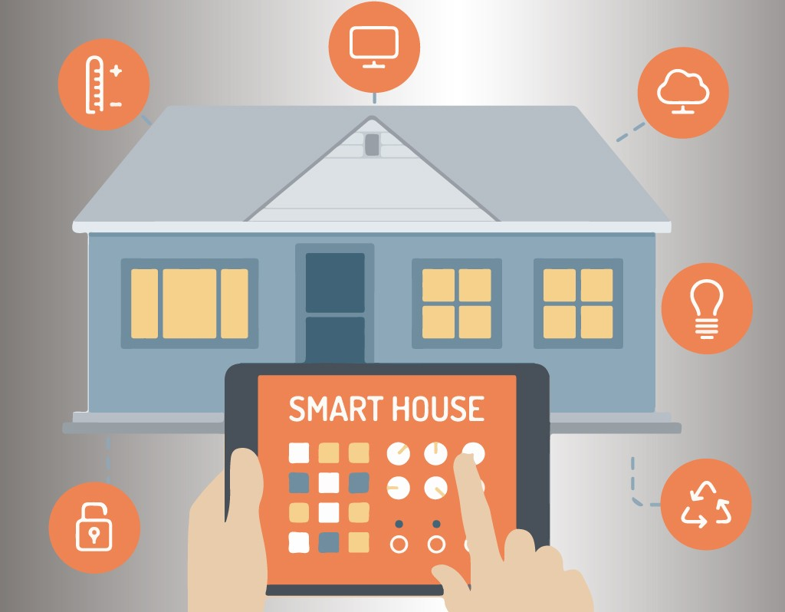
¡Gracias!

